Slide 1
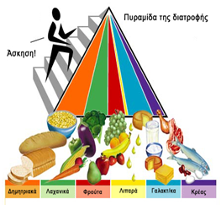
ΔΙΑΤΡΟΦΗ & ΥΓΕΙΑ

Slide 2
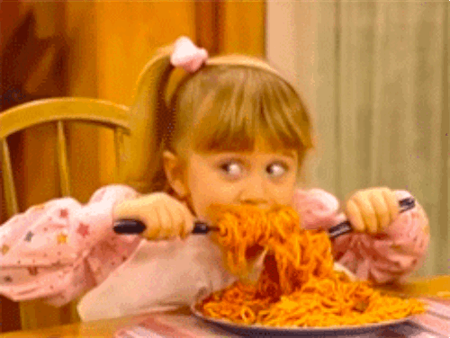
Η ποσότητα της προσλαμβανόμενης τροφής εξαρτάται από:
Την ηλικία,
Το φύλο,
Τη σωματική του διάπλαση (βάρος, ύψος),
Τις καθημερινές δραστηριότητες του ανθρώπου.

Slide 3
ΤΑ ΘΡΕΠΤΙΚΑ ΣΥΣΤΑΤΙΚΑ ΤΩΝ ΤΡΟΦΩΝ
Υδατάνθρακες (σάκχαρα)
Πρωτεΐνες
Λίπη
Βιταμίνες
Άλατα μετάλλων
Νερό

Slide 4
ΥΔΑΤΑΝΘΡΑΚΕΣ Η κύρια πηγή ενέργειας του οργανισμού.
Απλοί υδατάνθρακες:
Γλυκόζη-Φρουκτόζη
μέλι
φρούτα
Λακτόζη
Γάλα

Slide 5
ΥΔΑΤΑΝΘΡΑΚΕΣ
2. Σύνθετοι υδατάνθρακες:
Άμυλο
Ψωμί
Ζυμαρικά
ρύζι

Slide 6
Άπεπτες φυτικές ίνες Βοηθούν στην καλή λειτουργία του εντέρου
Προστατεύουν τον οργανισμό από:
Παχυσαρκία
Καρκίνο του παχέος εντέρου
Δυσκοιλιότητα
Αρτηριοσκλήρυνση

Slide 7
ΠΡΩΤΕΪΝΕΣ Τα δομικά και λειτουργικά χαρακτηριστικά του οργανισμού.
1. Ζωικές πρωτεΐνες
αυγά
κρέας
ψάρια
γάλα
τυρί

Slide 8
ΠΡΩΤΕΪΝΕΣ
2. Φυτικές πρωτεΐνες
Όσπρια
Ξηροί καρποί

Slide 9
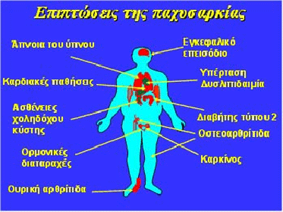
ΟΙ ΕΠΙΠΤΩΣΕΙΣ ΤΗΣ ΠΑΧΥΣΑΡΚΙΑΣ
Παχυσαρκία
Διαβήτης
Καρδιοπάθειες
Τερηδόνα

Slide 10
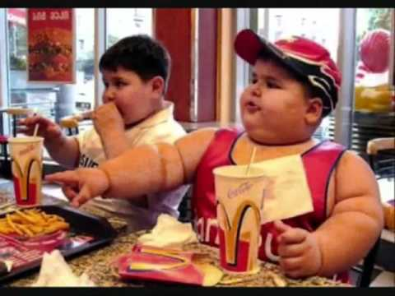
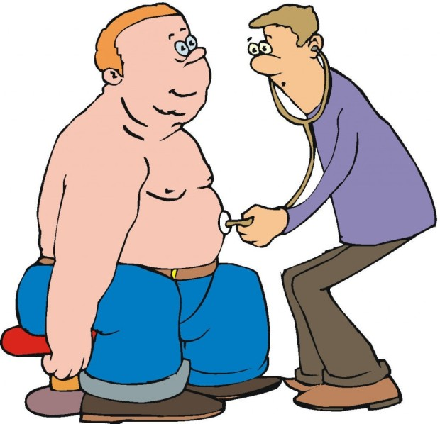
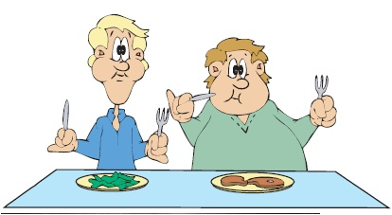

Slide 11
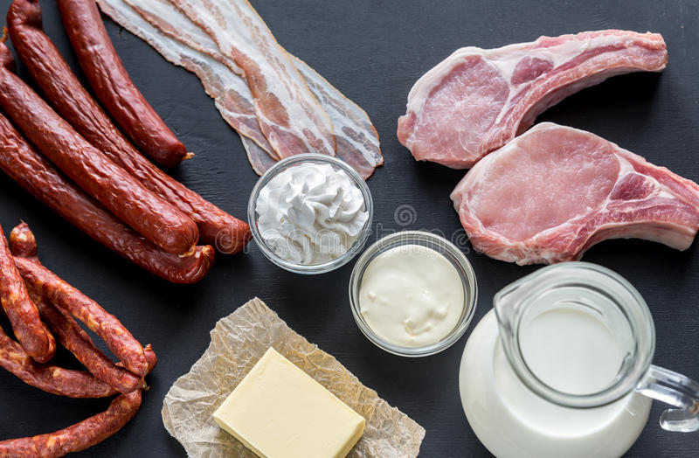
ΛΙΠΗ Αποθήκες ενέργειας
Κορεσμένα λίπη:
Γάλα
Τυρί
Βούτυρο
Ακόρεστα λίπη:
Ελαιόλαδο
Ξηροί καρποί
Τρανς λιπαρά:
Μπισκότα
Κράκερς

Slide 12
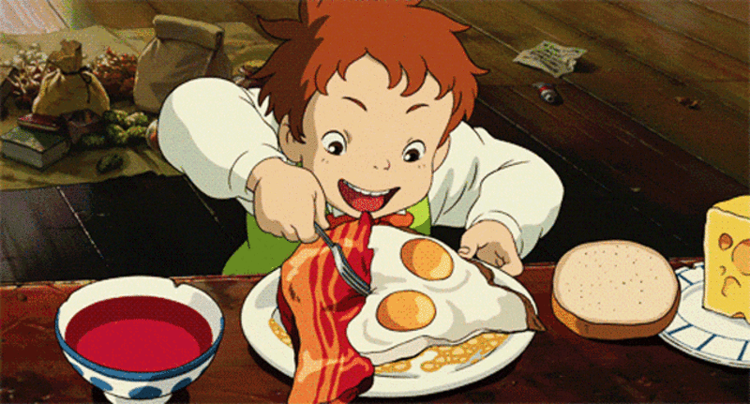
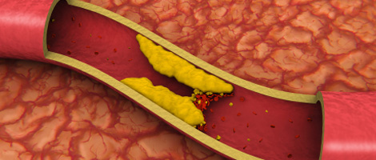
ΧΟΛΗΣΤΕΡΙΝΗ
HDL ή «καλή» χοληστερίνη
Προστατεύει τα αγγεία από αρτηριοσκλήρυνση
LDL ή «κακή» χοληστερίνη
Οδηγεί στη δημιουργία αθυρωματικής πλάκας στα αγγεία

Slide 13
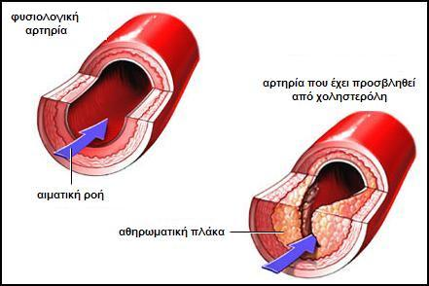
ΑΡΤΗΡΙΟΣΚΛΗΡΥΝΣΗ

Slide 14
ΝΕΡΟ
Μεταφέρει τα θρεπτικά συστατικά στους ιστούς
Αποκρίνει τις άχρηστες ουσίες
Συμβάλλει στη ρύθμιση της θερμοκρασίας του σώματος.
Αποτελεί τα 2/3 του βάρους μας

Slide 15
ΒΙΤΑΜΙΝΕΣ Βιταμίνη Α
Τη συναντάμε σε:
Συκώτι
Μουρουνέλαιο
Καρότα
Η έλλειψή της προκαλεί:
Δερματοπάθειες
Ξηροφθαλμία
Νυκταλωπία

Slide 16
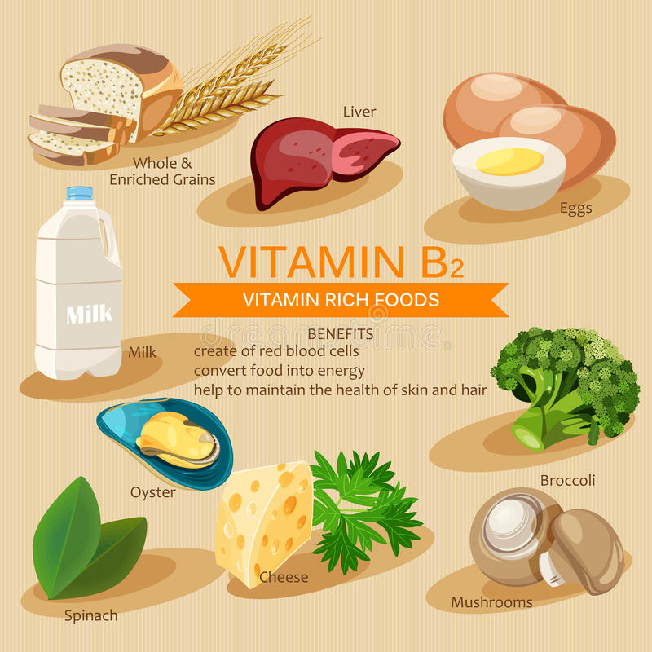
Βιταμίνη Β2
Τη συναντάμε σε:
Κρέας
Αυγά
Γαλακτοκομικά προϊόντα
Η έλλειψή της προκαλεί:
Δερματοπάθειες

Slide 17
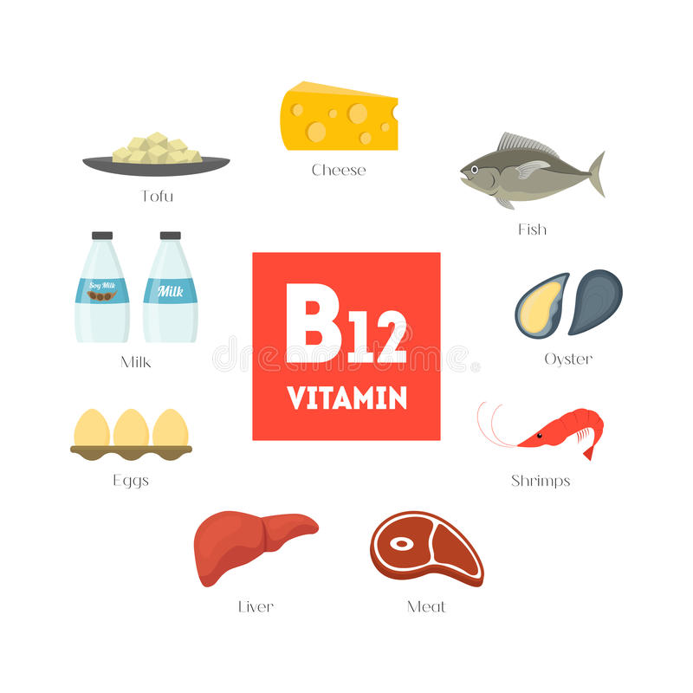
Βιταμίνη Β12
Τη συναντάμε σε:
Κρέας
Γάλα
Αυγά

Slide 18
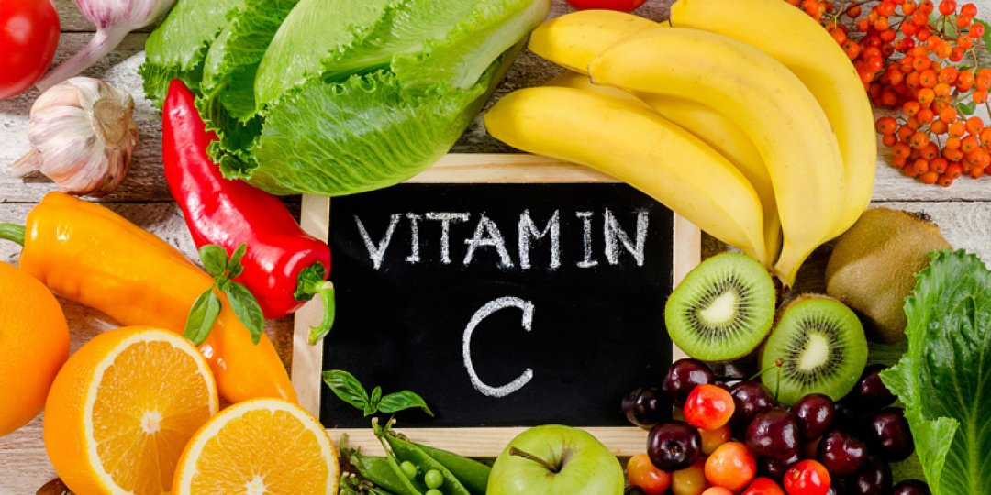
Βιταμίνη C
Τη συναντάμε σε:
Φρούτα
Λαχανικά
Η έλλειψή της προκαλεί:
Αναιμία
Αιμορραγίες
Παραμόρφωση οστών
Σκορβούτο

Slide 19
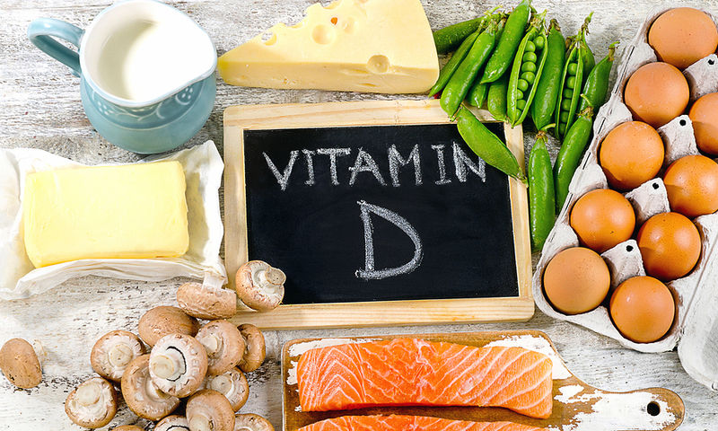
Βιταμίνη D
Τη συναντάμε σε:
Βούτυρο
Αυγά
Ψάρια
Συκώτι

Slide 20
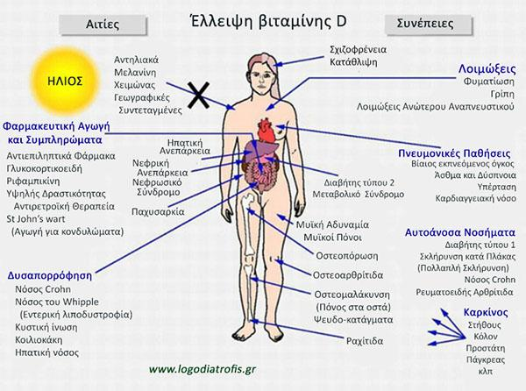
Η έλλειψή της βιταμίνης D προκαλεί:

Slide 21
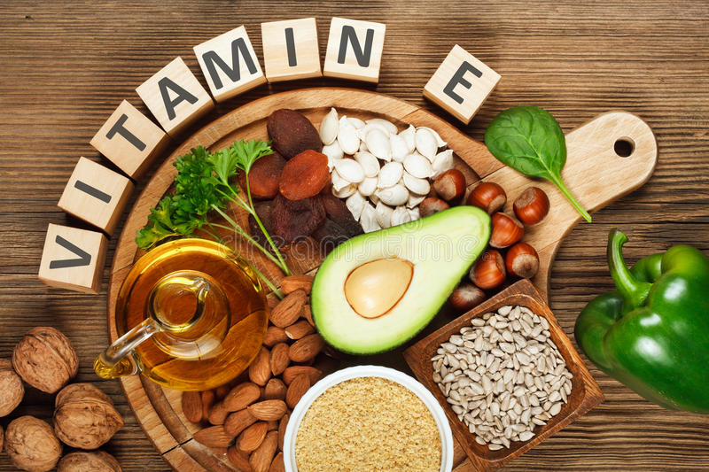
Βιταμίνη Ε
Τη συναντάμε σε:
Αυγά
Δημητριακά
Φυτικά έλαια
Μαργαρίνη
Η έλλειψή της προκαλεί:
Αναιμία

Slide 22
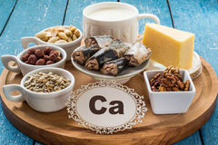
Ca (Ασβέστιο)
Τη συναντάμε σε:
Γαλακτοκομικά προϊόντα
Αυγά
Ψάρια
Πράσινα λαχανικά
Μουρουνέλαιο
Η έλλειψή της προκαλεί:
Διαταραχές στη λειτουργία του νευρικού και μυϊκού συστήματος.
Οστεοπόρωση
Ραχίτιδα

Slide 23
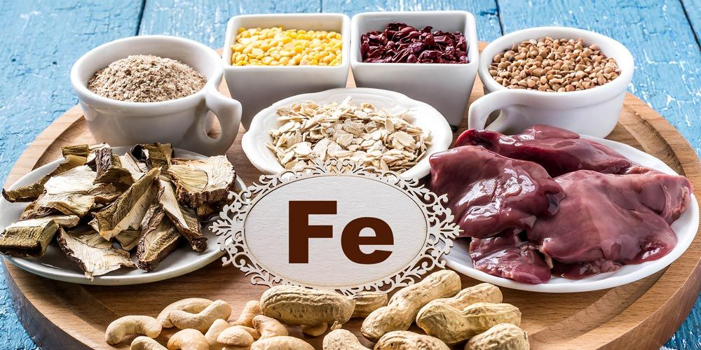
Ανόργανα συστατικά Fe (Σίδηρος)
Τη συναντάμε σε:
Κρέας
Συκώτι
Φασόλια
Φακές
Πράσινα λαχανικά
Μαύρο ψωμί
Η έλλειψή της προκαλεί:
Σιδηροπενική αναιμία

Slide 24
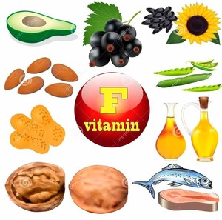
P (Φώσφορος)
Τη συναντάμε σε:
Γαλακτοκομικά
Φιστίκια
Κρέας
Ψωμί (πιτυρούχο)
Η έλλειψή της προκαλεί:
Διαταραχές στο μεταβολισμό λιπών, υδατανθράκων, πρωτεϊνών

Slide 25
ΙΧΝΟΣΤΟΙΧΕΙΑ
Φθόριο
Ιώδιο
Πόσιμο νερό
Τσάι
Θαλασσινά
Όλες οι θαλασσινές τροφές
Διαταραχές στα οστά και τα δόντια
Διαταραχές στο θυρεοειδή αδένα (βρογχοκήλη)

Slide 26
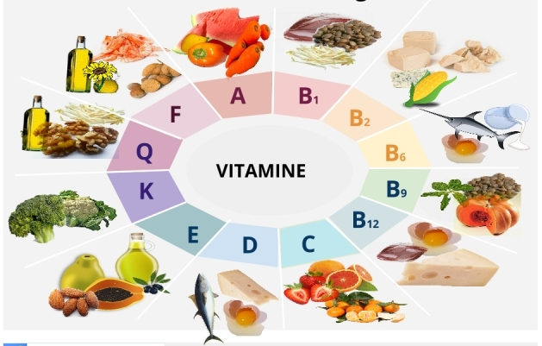

Slide 27
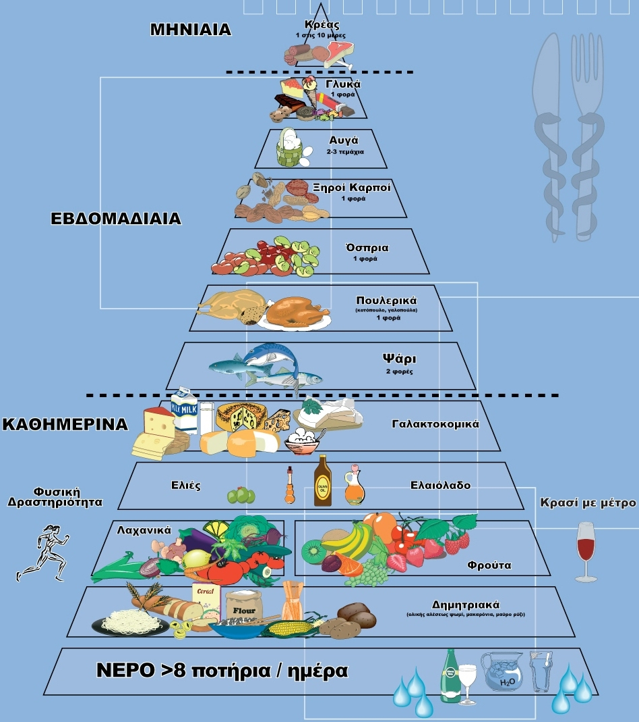
ΤΡΟΦΙΚΗ ΠΥΡΑΜΙΔΑ

Slide 28
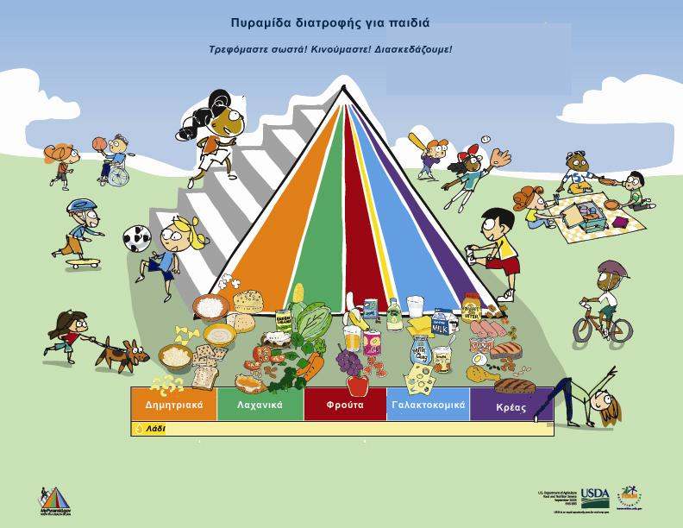

Slide 29
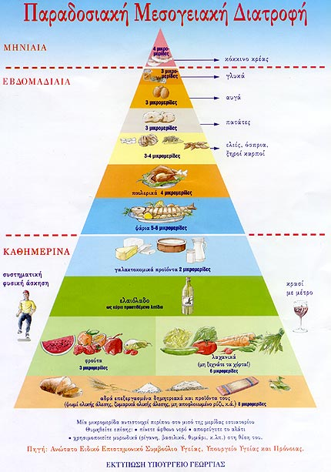
ΜΕΣΟΓΕΙΑΚΗ ΔΙΑΤΡΟΦΗ ΧΑΡΑΚΤΗΡΙΣΤΙΚΑ
Γαλακτοκομικά προϊόντα
Ψάρια και πουλερικά
Ελαιόλαδο
Άφθονες φυτικές ίνες
(φρούτα, λαχανικά,ψωμί/δημητριακά,
πατάτες,όσπρια, καρποί)
Ελάχιστα επεξεργασμένα προϊόντα

Slide 30
Η ΜΕΣΟΓΕΙΑΚΗ ΔΙΑΤΡΟΦΗ:
Προστατεύει από ασθένειες που σχετίζονται με το γήρας
Μειώνει την αρτηριακή πίεση
Ελέγχει το μεταβολισμό της γλυκόζης και των λιπιδίων
Μειώνει τον κίνδυνο αρτηριοσκλήρυνσης
Μειώνει τον κίνδυνο καρκίνου του παχέος εντέρου
Ασκεί έλεγχο στο σωματικό βάρος.

